Slide 1
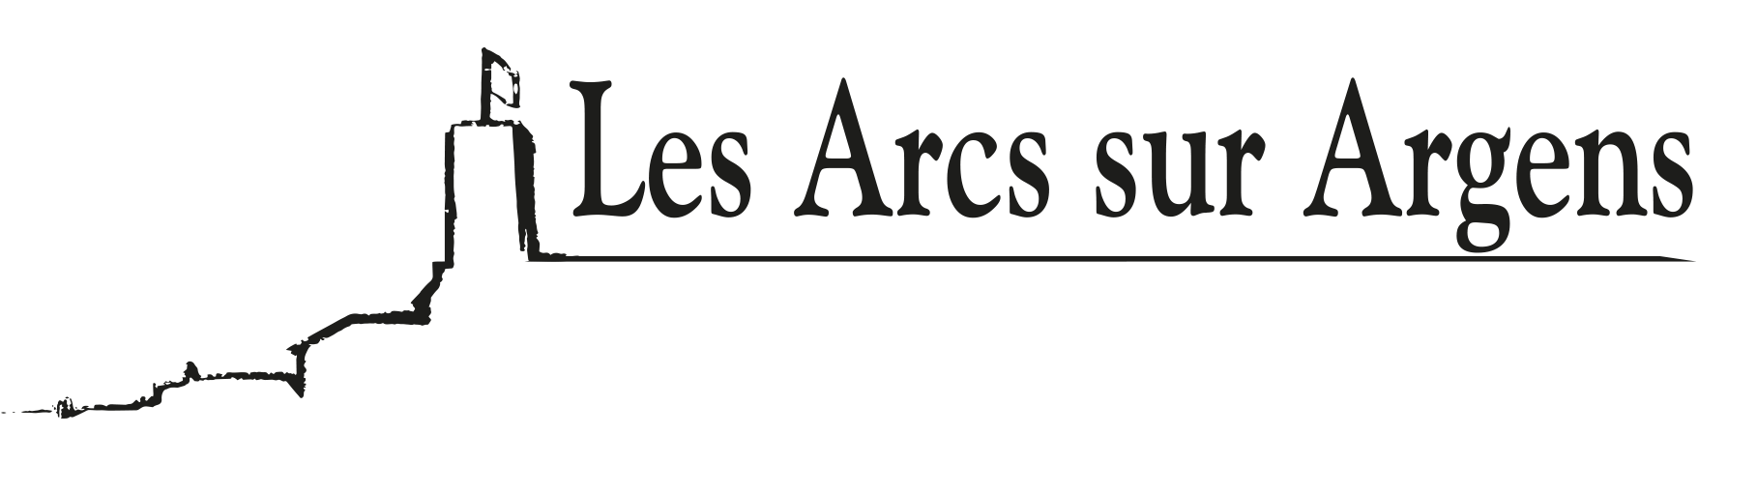

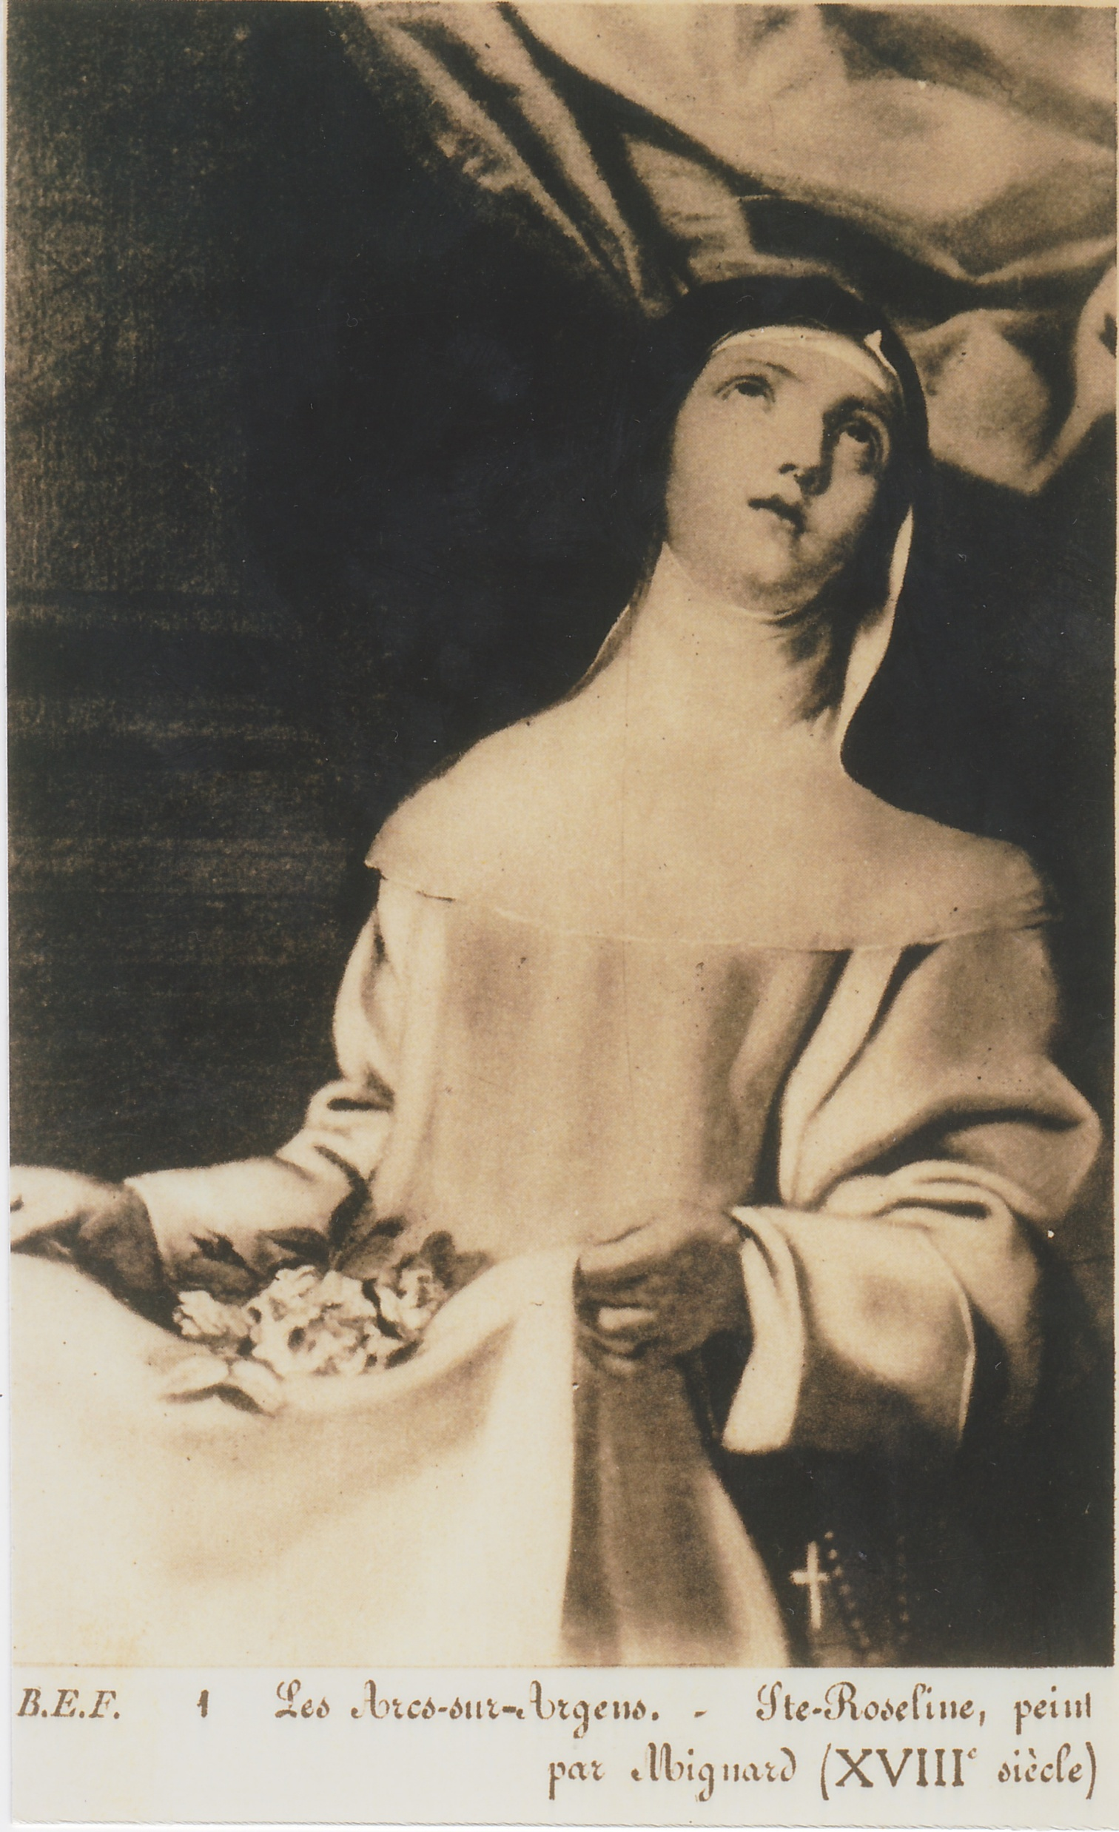
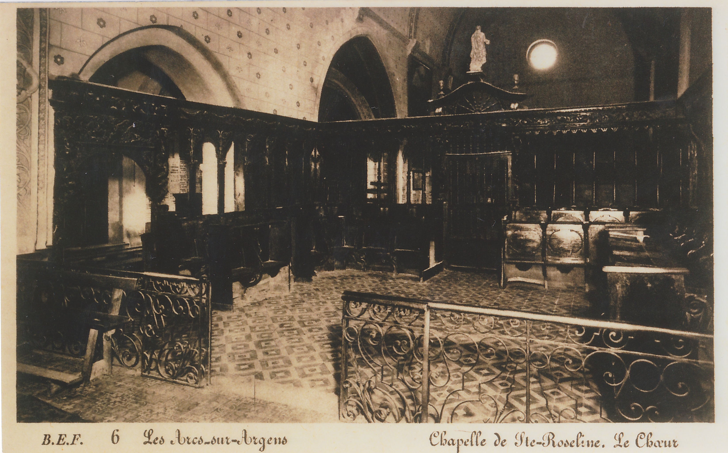
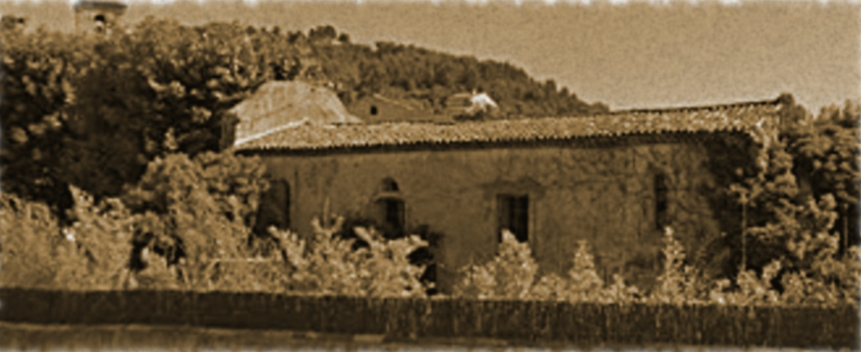

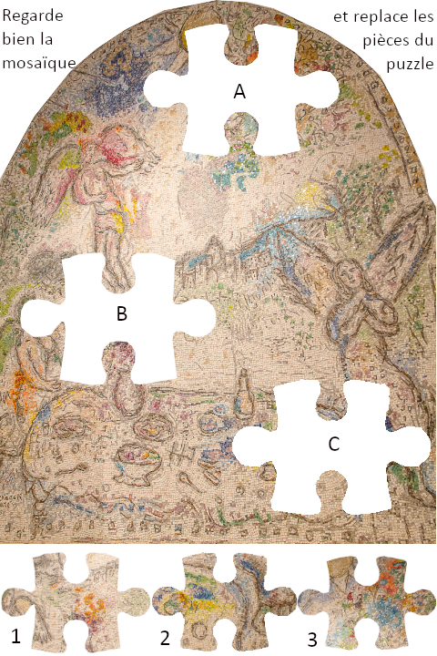



Les quartiers
Bienvenue sur la plaque de Sainte Roseline
En résumé
Roseline de Villeneuve est l’arrière petite fille de Giraud Ie de Villanova, à qui le comte ….
Pour en savoir plus …
En résumé
C’est en 1851 que l’église sera dédiée à Ste Roseline, lorsque le culte de la sainte est approuvé par le diocèse…
Pour en savoir plus …
En résumé
L’affaire de l’émeute ayant suivi l’annonce de la vente de la chapelle Sainte Rossoline en janvier 1792 est...
Pour en savoir plus …
Regarder la vidéo
Le miracle des roses devant la porte du château au Arcs sur Argens
Pour les plus joueurs d’entre vous
Cliquez sur l’image pour avoir la réponse
Ville de Les Arcs sur Argens
Bastide Sainte
Cécile
Retrouvez toutes nos actualités
sur le site de la mairie des Arcs
ici

